Slide 1


Цифровая логистика: «умные» контейнеры и склады, дроны,
беспилотные грузовые самолеты и автомобили.
Ачкасов Андрей
Студент группы 3584

Slide 2
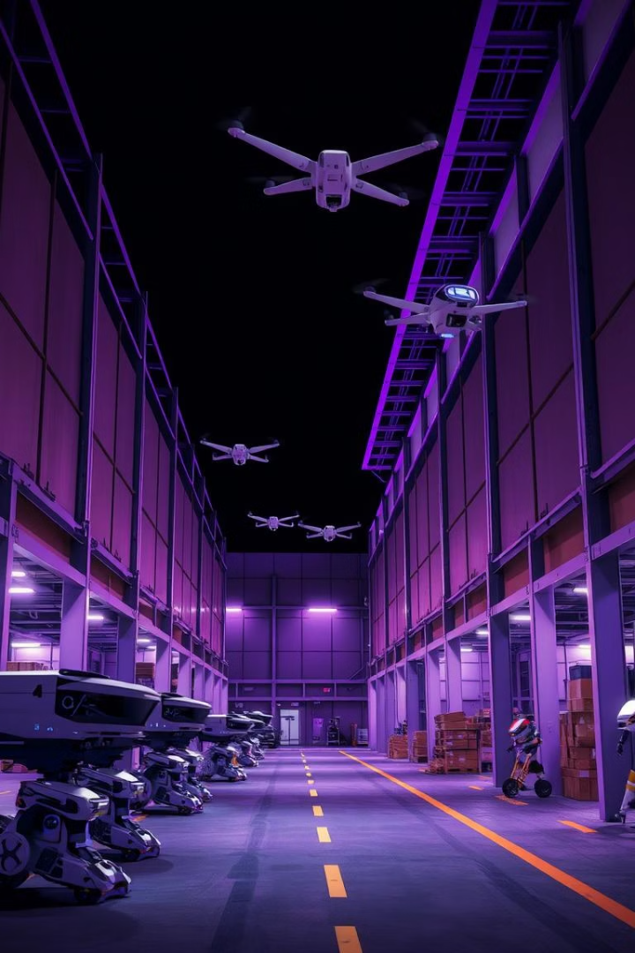
Цифровая логистика: Революция в движении товаров
Трансформация логистики под влиянием цифровых технологий. Рассмотрим ключевые инновации и их влияние на отрасль. Текущий объем рынка цифровой логистики оценивается в $25 млрд (2024 год).

Slide 3

«Умные» контейнеры и склады: Основа цифровой логистики
«Умные» контейнеры
«Умные» склады
Отслеживание местоположения, температуры, влажности и ударов в реальном времени. Использование IoT-датчиков и GPS.
Автоматизация процессов, роботизированные системы хранения и поиска товаров. Примеры: Amazon Robotics, Ocado.
Снижение потерь
Повышение безопасности
Оптимизация маршрутов

Slide 4
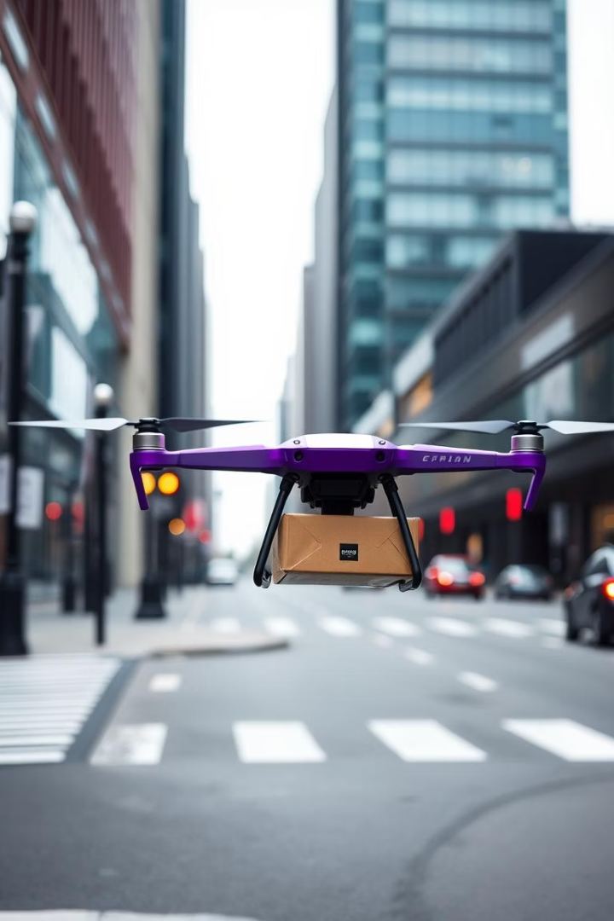



Дроны: Быстрая и эффективная доставка "последней мили"
Преимущества
Регулирование
Скорость, снижение затрат, уменьшение пробок.
Вопросы безопасности и конфиденциальности.
Ограничения
Дальность, грузоподъемность, погодные условия.

Slide 5
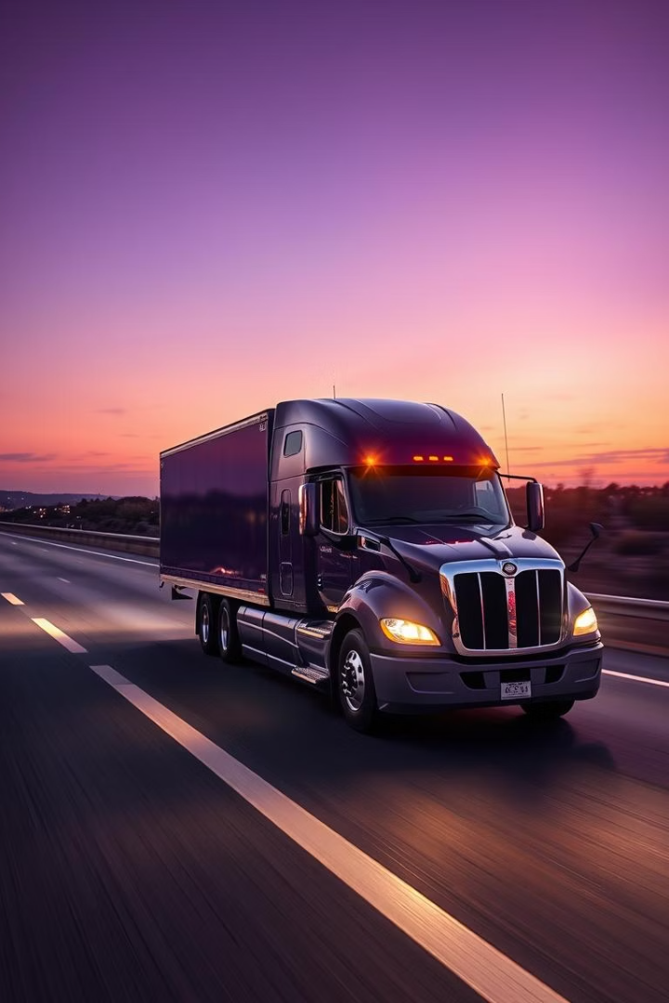



Беспилотные грузовые автомобили: Автоматизация магистральных перевозок
Безопасность
Снижение затрат
Оптимизация
Технологии автономного вождения: датчики, камеры, радары, лидары. Проблемы и вызовы: кибербезопасность, юридические аспекты, общественное восприятие.

Slide 6
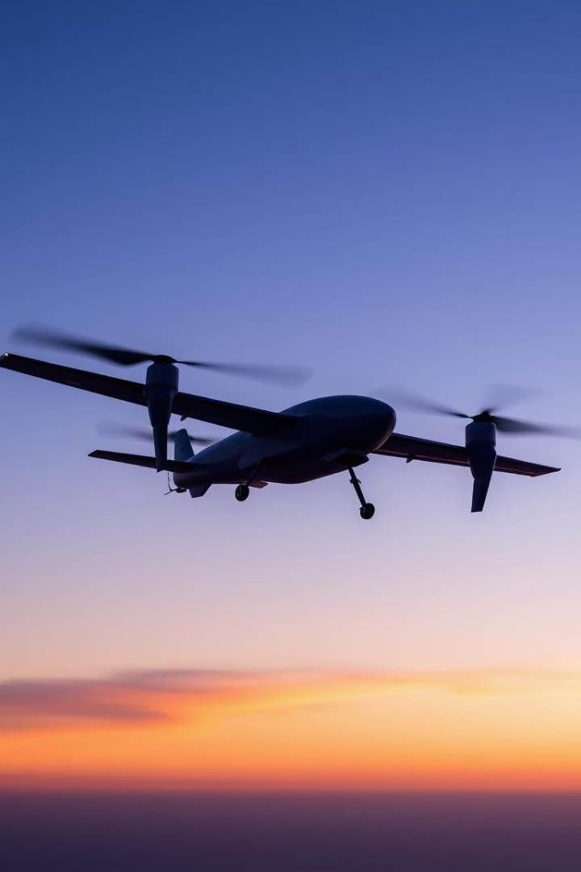




Беспилотные грузовые самолеты: Дальние перевозки без пилотов
Преимущества
Снижение затрат, повышение эффективности.
Проблемы
Технологические и регуляторные.
Перспективы
Глобальная сеть авиаперевозок.

Slide 7
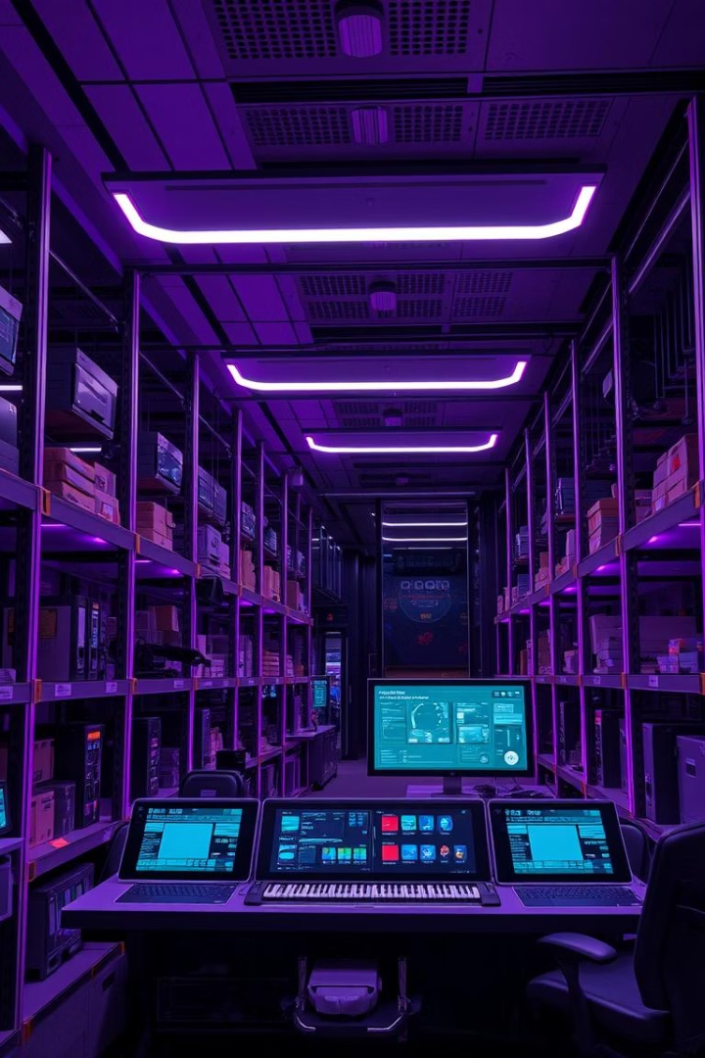
Заключение: Будущее цифровой логистики
Тенденции
Вызовы
Автоматизация
Адаптация
Интеграция технологий
Подготовка кадров
Развитие ИИ
Решение этических вопросов
Ключ к успеху
Цифровая логистика – ключ к повышению конкурентоспособности и эффективности бизнеса.

